Slide 1
Sistema para monitoramento do crescimento da alface(Lactuca Sativa L.) utilizando processamento digital de imagens
UNIVERSIDADE FEDERAL DO RIO GRANDE DO NORTE
UNIDADE ACADÊMICA ESPECIALIZADA EM CIÊNCIAS AGRÁRIAS
CURSO SUPERIOR DE TECNOLOGIA EM ANÁLISE E DESENVOLVIMENTO DE SISTEMAS
Autor : Suéliton dos Santos Silva
Orientador : Leonardo Rodrigues de Lima Teixeira
Coorientador: Anderson Patrício Fernandes dos Santos

Slide 2
Estrutura da apresentação
1. Introdução
2. Trabalhos relacionados
3. Objetivos
4. Desenvolvimento
5. Materiais e métodos
6. Resultados
7. Trabalhos futuros

Slide 3
Introdução
Alface
Hortaliça de folhas comestíveis
Datada de 4500 a.C.
Entre as mais consumidas no Brasil e no mundo
Importante fonte de sais minerais
Vitamina A e C
Baixo valor calórico
Variados tipos e apresentações

Slide 4
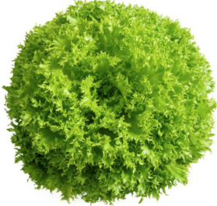
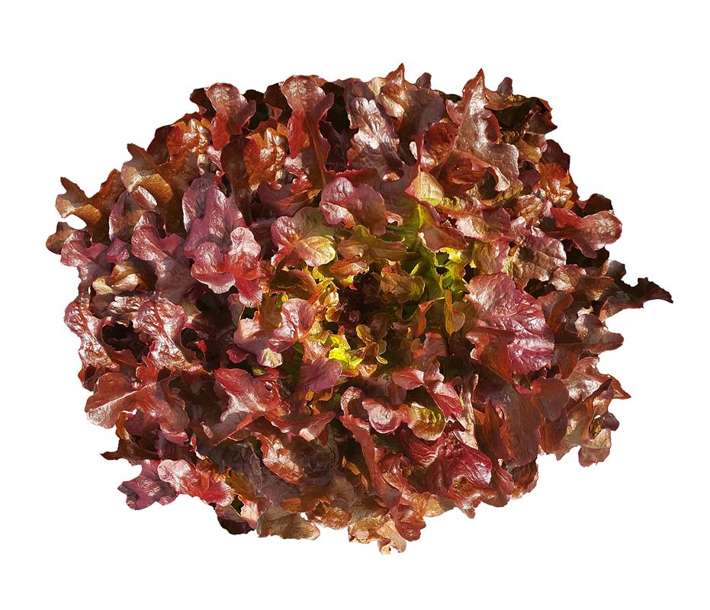
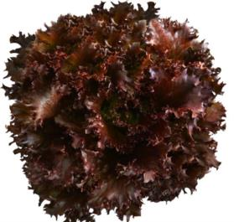
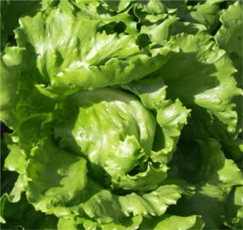
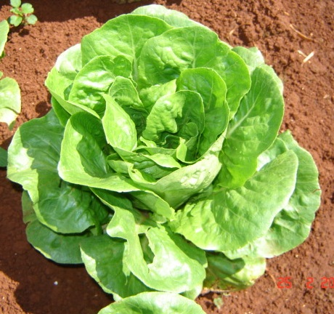
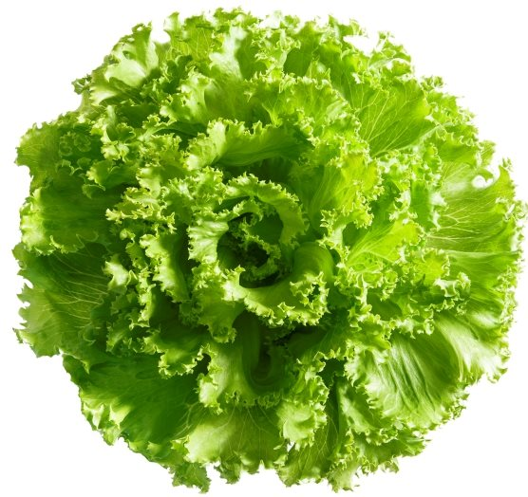
Introdução
Frisee - Brunela
Crespa - Mirela
Crespa - Gabriela
Americana - Andressa
Romana - Luiza
Crespa - Crocantela
Fonte: https://bit.ly/2QU9agy

Slide 5
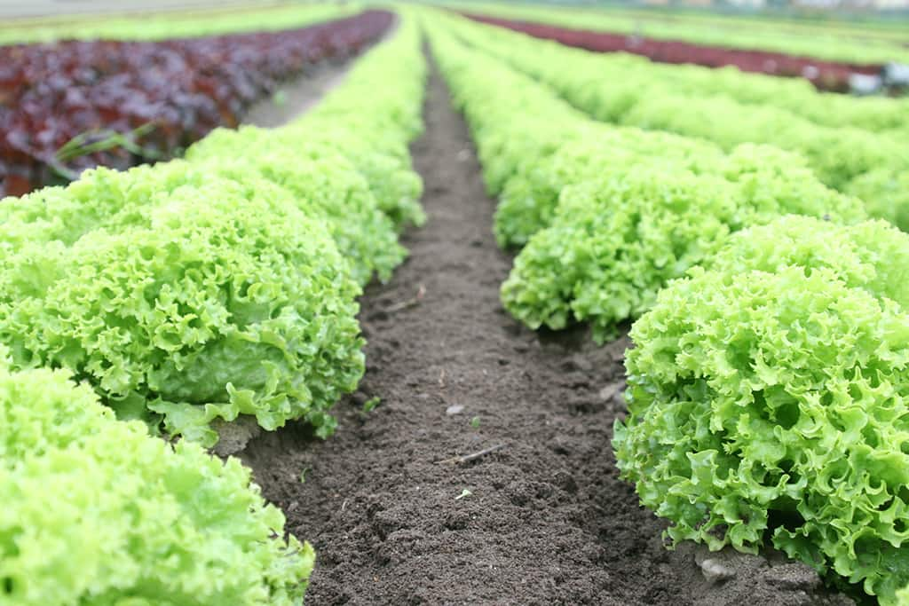
Introdução
Cultivo em solo
Presença de substrato
Adubação orgânica
Adubação química
Planta fixada ao solo
Rega diária
Colheita: 50 a 60 dias
Fonte: https://glo.bo/2yEOxNH

Slide 6
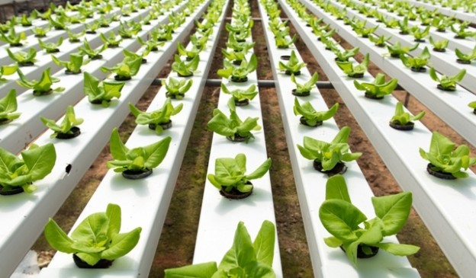
Introdução
Cultivo hidropônico
Nutrient Film Technique
Intensivo
Uso de canaletas de PVC
Esponja fenólica
Solução nutritiva
Circulação intermitente
Dependência de energia
Normalmente em estufa
Colheita: 35 a 45 dias
Fonte: https://bit.ly/2NNurGM

Slide 7
Introdução
Solução Nutritiva e crescimento
Cardoso (2016) : Estudo sobre a relação entre concentração de nitrogênio e água na solução nutritiva e a massa fresca da parte aérea da cultivar Stella.
Laurett et. al. (2017) : Avaliação do desempenho da cultivar Vitória de Santo Antão com adição crescente de Ferro na solução nutritiva. Foram avaliados a massa fresca da parte aérea, número de folhas, área foliar e massa fresca da raiz.
Ribeiro (2015) : Estudo sobre os efeitos da concentração de cálcio na solução nutritiva. Foram avaliados a altura das plantas.
Magalhães (2010) : Avaliou variedades de alface lisa(Babá de Verão, Floresta, Luisa etc.) submetendo-as a estresse osmótico com dois níveis de condutividade elétrica.
Luz (2008) : Avaliou a influência de quatro intervalos diferentes de irrigação no cultivo da alface em sistemas hidropônicos

Slide 8
Introdução
Como medir o crescimento da alface ?

Slide 9
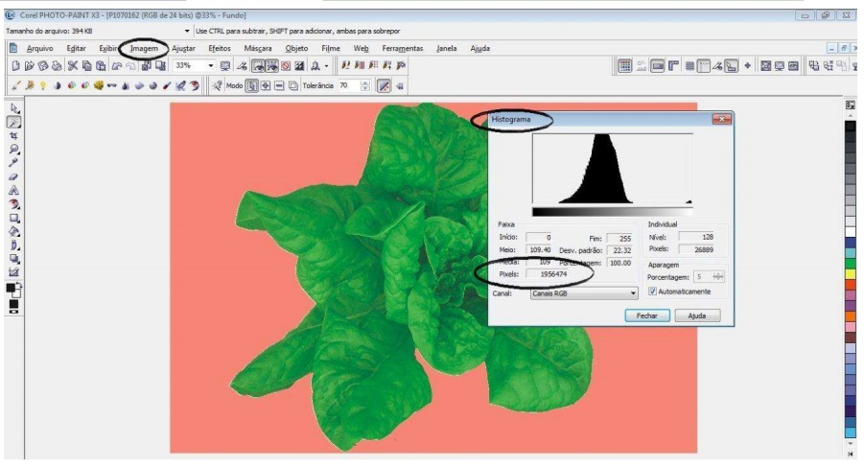
Trabalhos relacionados
Em Pereira et. al. (2011) foi desenvolvido um modelo matemático para estimar a massa fresca da alface Vitoria de Santo Antão(lisa) com auxílio de imagens digitais.
Corel Photopaint

Slide 10
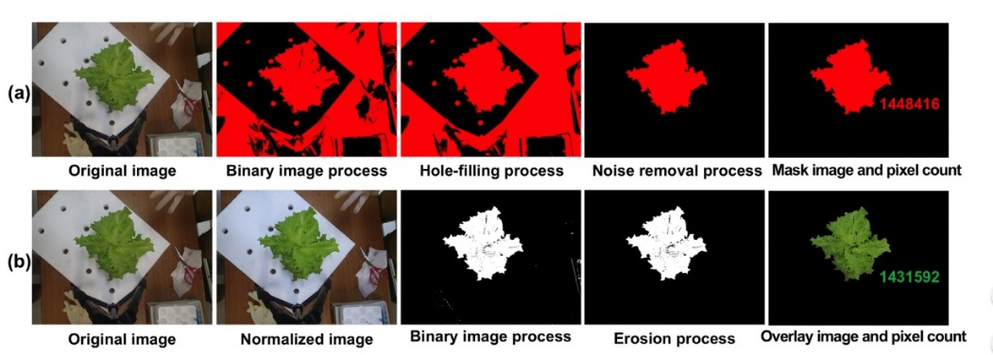
Trabalhos relacionados
Jung et. al. (2015) desenvolveram um método não destrutivo, para medição do peso da massa fresca da alface em sistemas hidropônicos.
Método morfológico
Contagem de pixels
LabVIEW CVI e MATLAB.

Slide 11
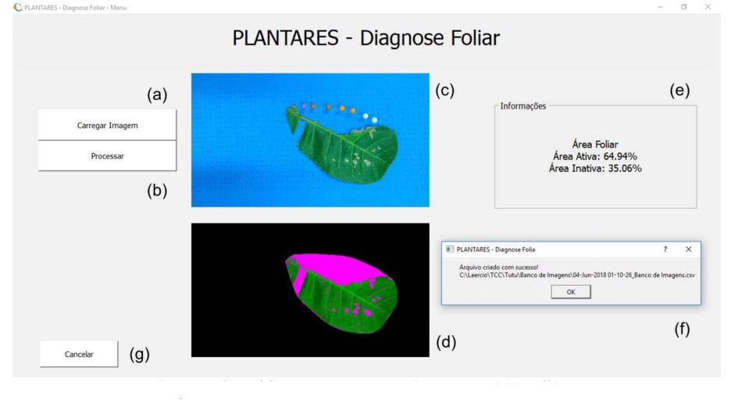
Trabalhos relacionados
Medeiros (2018) utilizou o processamento digital de imagens para quantificar a perda fotossintética das folhas do cajueiro.
PLANTARES

Slide 12
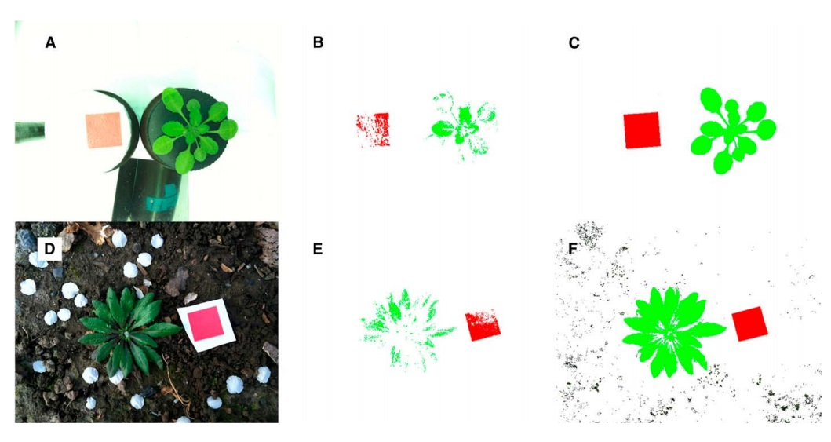
Trabalhos relacionados
Easlon & Bloom (2014) desenvolveram o software Easy Leaf Area, para medição da área foliar da planta Arabidopsis.
Easy Leaf Area

Slide 13
Objetivos
Geral
Medir de forma computacional, com auxílio de Processamento Digital de Imagens, a taxa de crescimento de mudas de alface, extraindo dados de área foliar e crescimento em percentual das plantas analisadas.
Específicos
Desenvolver estrutura para captura de fotos em sistema hidropônico;
Desenvolver aplicativo móvel para captura de fotos do plantio em questão e exibição dos dados referentes ao experimento;
Desenvolver arquitetura de dados não-relacional em nuvem;
Implementar algoritmo de processamento de imagens;
Implementar algoritmo para cálculo da área quadrada do plantio;
Implementar algoritmo para cálculo da taxa de crescimento em percentual do plantio.

Slide 14
Desenvolvimento - Arquitetura
Padrão publish/subscriber
Broker
Tópicos
Publishers
Subscribers
Firebase
Real Time Database (Broker)
Storage (armazenamento de arquivos)

Slide 15
Desenvolvimento - Arquitetura
Firebase
Banco de dados e armazenamento de arquivos
PDI
Responsável pelo processamento da imagem
Aplicativo móvel
Cliente do sistema e interface com o usuário

Slide 16
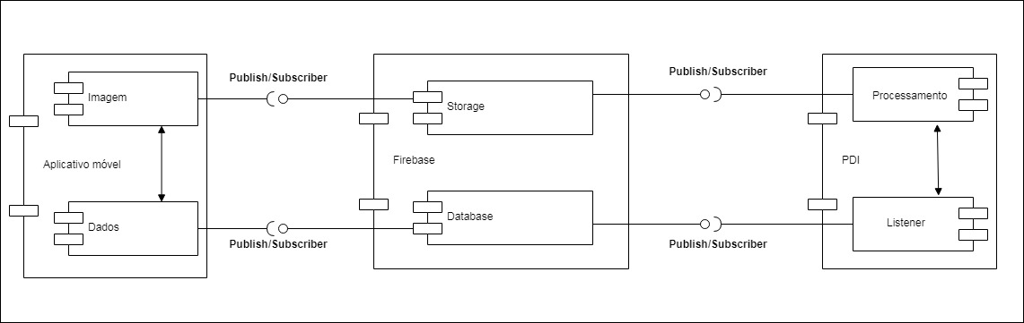
Desenvolvimento - Arquitetura
3 componentes principais

Slide 17
Desenvolvimento - Aplicativo móvel
Android 5.1 (Lollipop) ou superior
Componentes android
Navigation Drawer
RecyclerView
CardView
Fragments
TabLayout
ViewPager
FloatActionButton
Componentes de terceiros
MPAndroidChart (gráficos)
Picasso (download de imagens)
PhotoView (zoom em imagens)

Slide 18
Desenvolvimento - Aplicativo móvel
Funcionalidades
Cadastro de usuário
Cadastro de experimento
Captura de imagem
Envio de imagem para o storage
Geração de gráfico de área e percentual de crescimento
Consulta de informações cadastradas
Exibição de imagens processadas
Sincronização com a núvem (lugares sem internet)

Slide 19
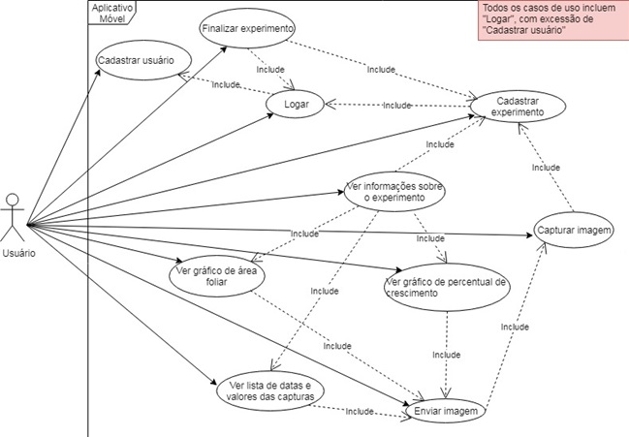
Desenvolvimento - Aplicativo móvel
Diagrama de casos de uso

Slide 20
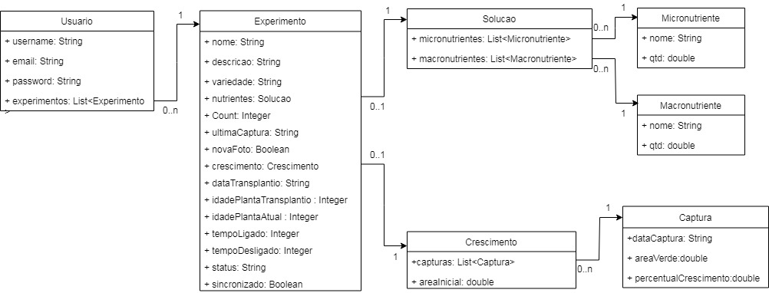
Desenvolvimento - Aplicativo móvel
Diagrama de classes

Slide 21
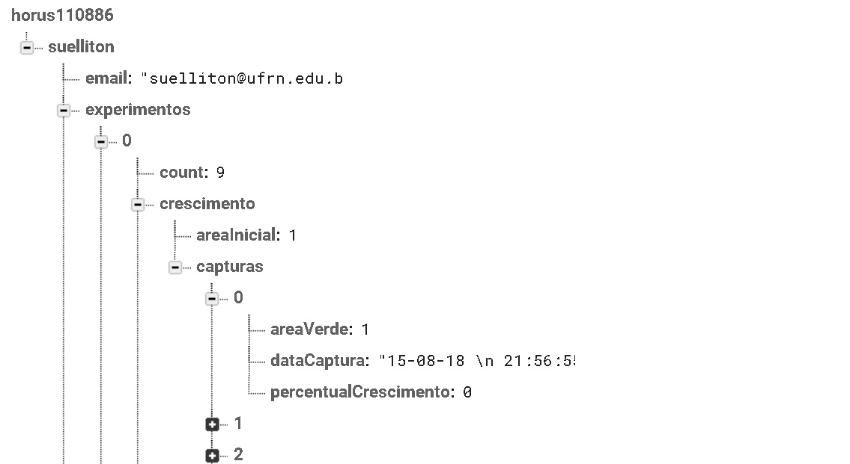
Desenvolvimento - Aplicativo móvel
Árvore de dados

Slide 22
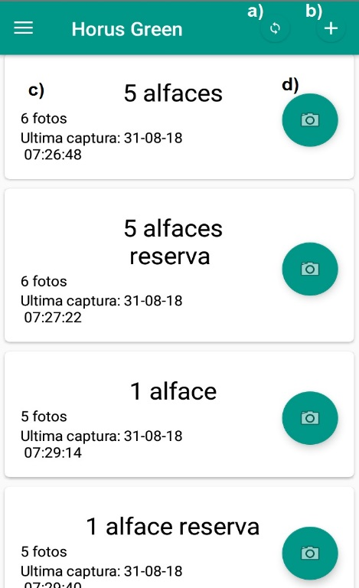
Desenvolvimento - Aplicativo móvel
Tela principal
a) Sincronizar e status conexão
b) Adicionar experimento
c) Ver experimento
d) Adicionar imagem

Slide 23
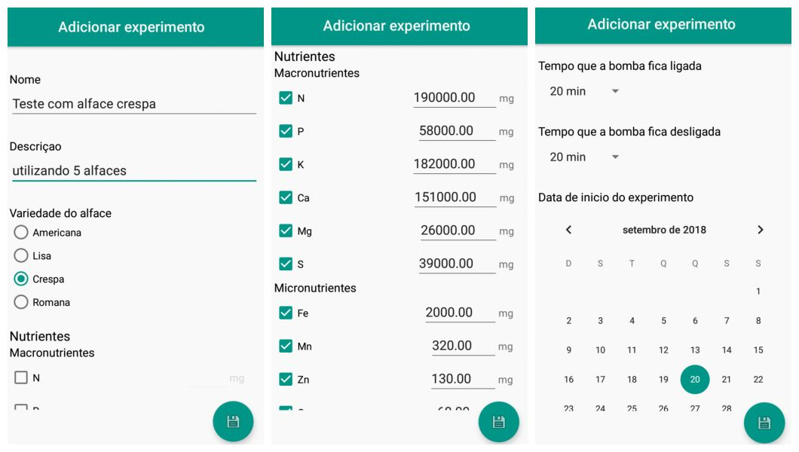
Desenvolvimento - Aplicativo móvel
Tela de adicionar experimento

Slide 24
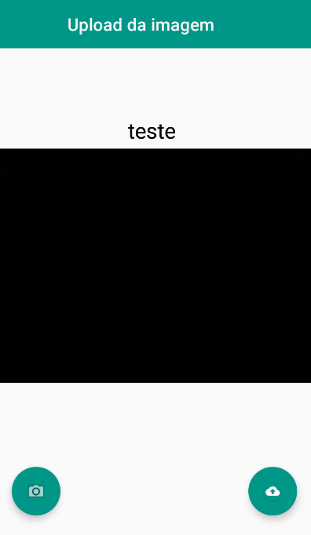
Desenvolvimento - Aplicativo móvel
Tela de captura

Slide 25
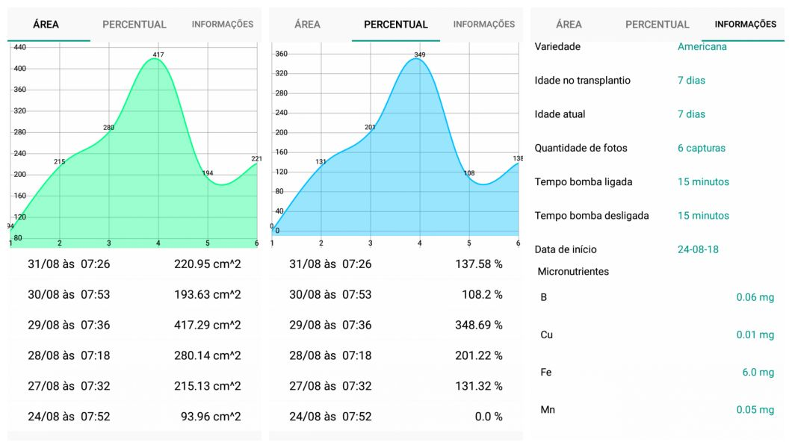
Desenvolvimento - Aplicativo móvel
Tela de gráficos e informações

Slide 26
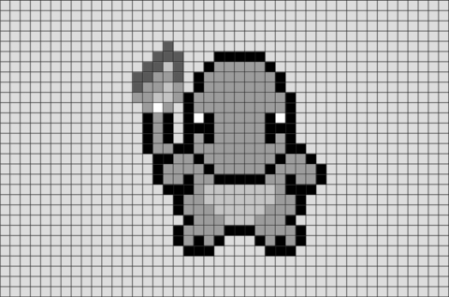
Desenvolvimento - PDI
Imagem digital
Matriz bidimensional U de N linhas por N colunas, onde cada coordenada espacial U(x, y) corresponde á um ponto que representa uma determinada intensidade luminosa da cor branca(escala de cinza). A este ponto dá se o nome de pixel (Persechino & Albuquerque, 2015).

Slide 27
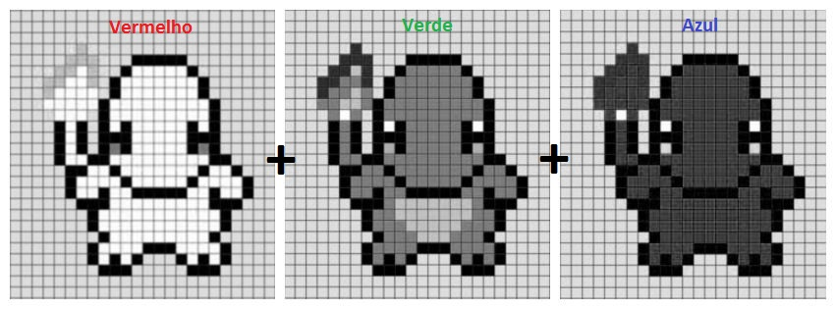
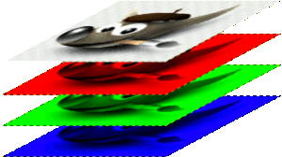
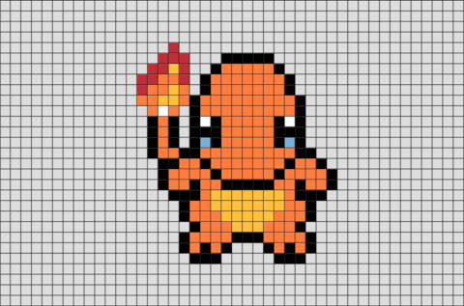
Desenvolvimento - PDI
Camadas RGB
Imagem colorida

Slide 28
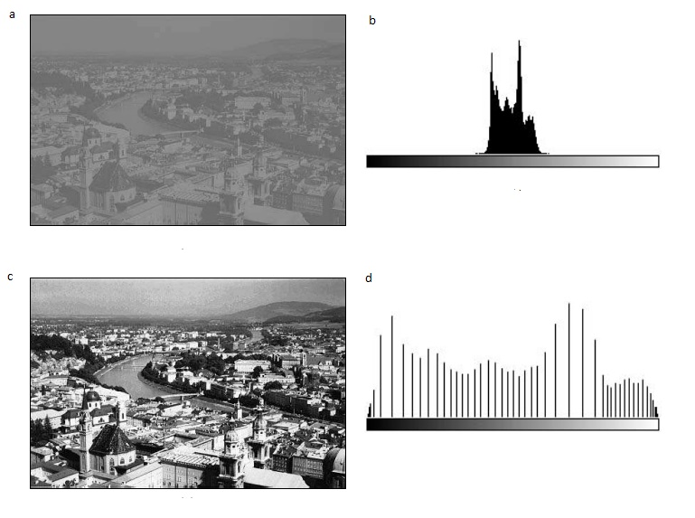
Desenvolvimento - PDI
Histograma
Para Vieira Neto & Marques Filho (1999) O histograma de uma imagem é simplesmente um conjunto de números indicando o percentual de pixels naquela imagem que apresenta um determinado nível de cinza.

Slide 29
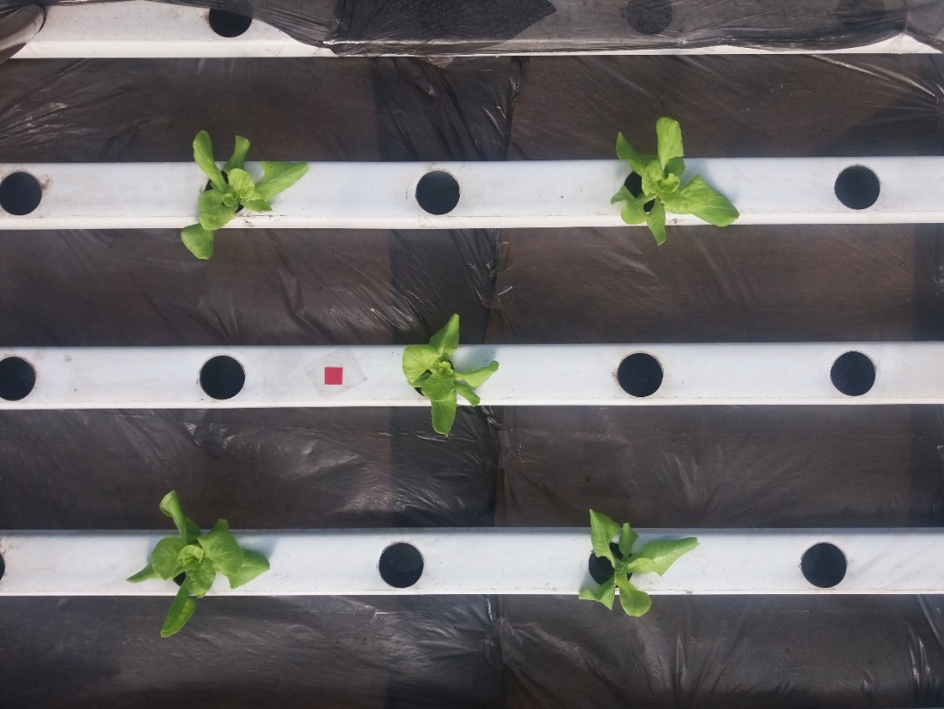
Desenvolvimento – PDI
Aquisição de imagens
Câmera do smartphone
12.8 Megapixels
4128 X 3096
Padronização
Auxilio acelerômetro
Suporte fixo e móvel
Ambiência estufa
Fundo preto
Horário predefinido
Iluminação(gargalo)

Slide 30
Desenvolvimento – PDI
Original
Filtragem e realce
Prepara imagem para uso
Resize ¼ (1032 x 874 )
Menor custo computacional
Resultado mais rápido
Blur
Desfocar
Remover ruídos de alta frequência
2 x (3, 3)
OpenCV
Resize

Slide 31
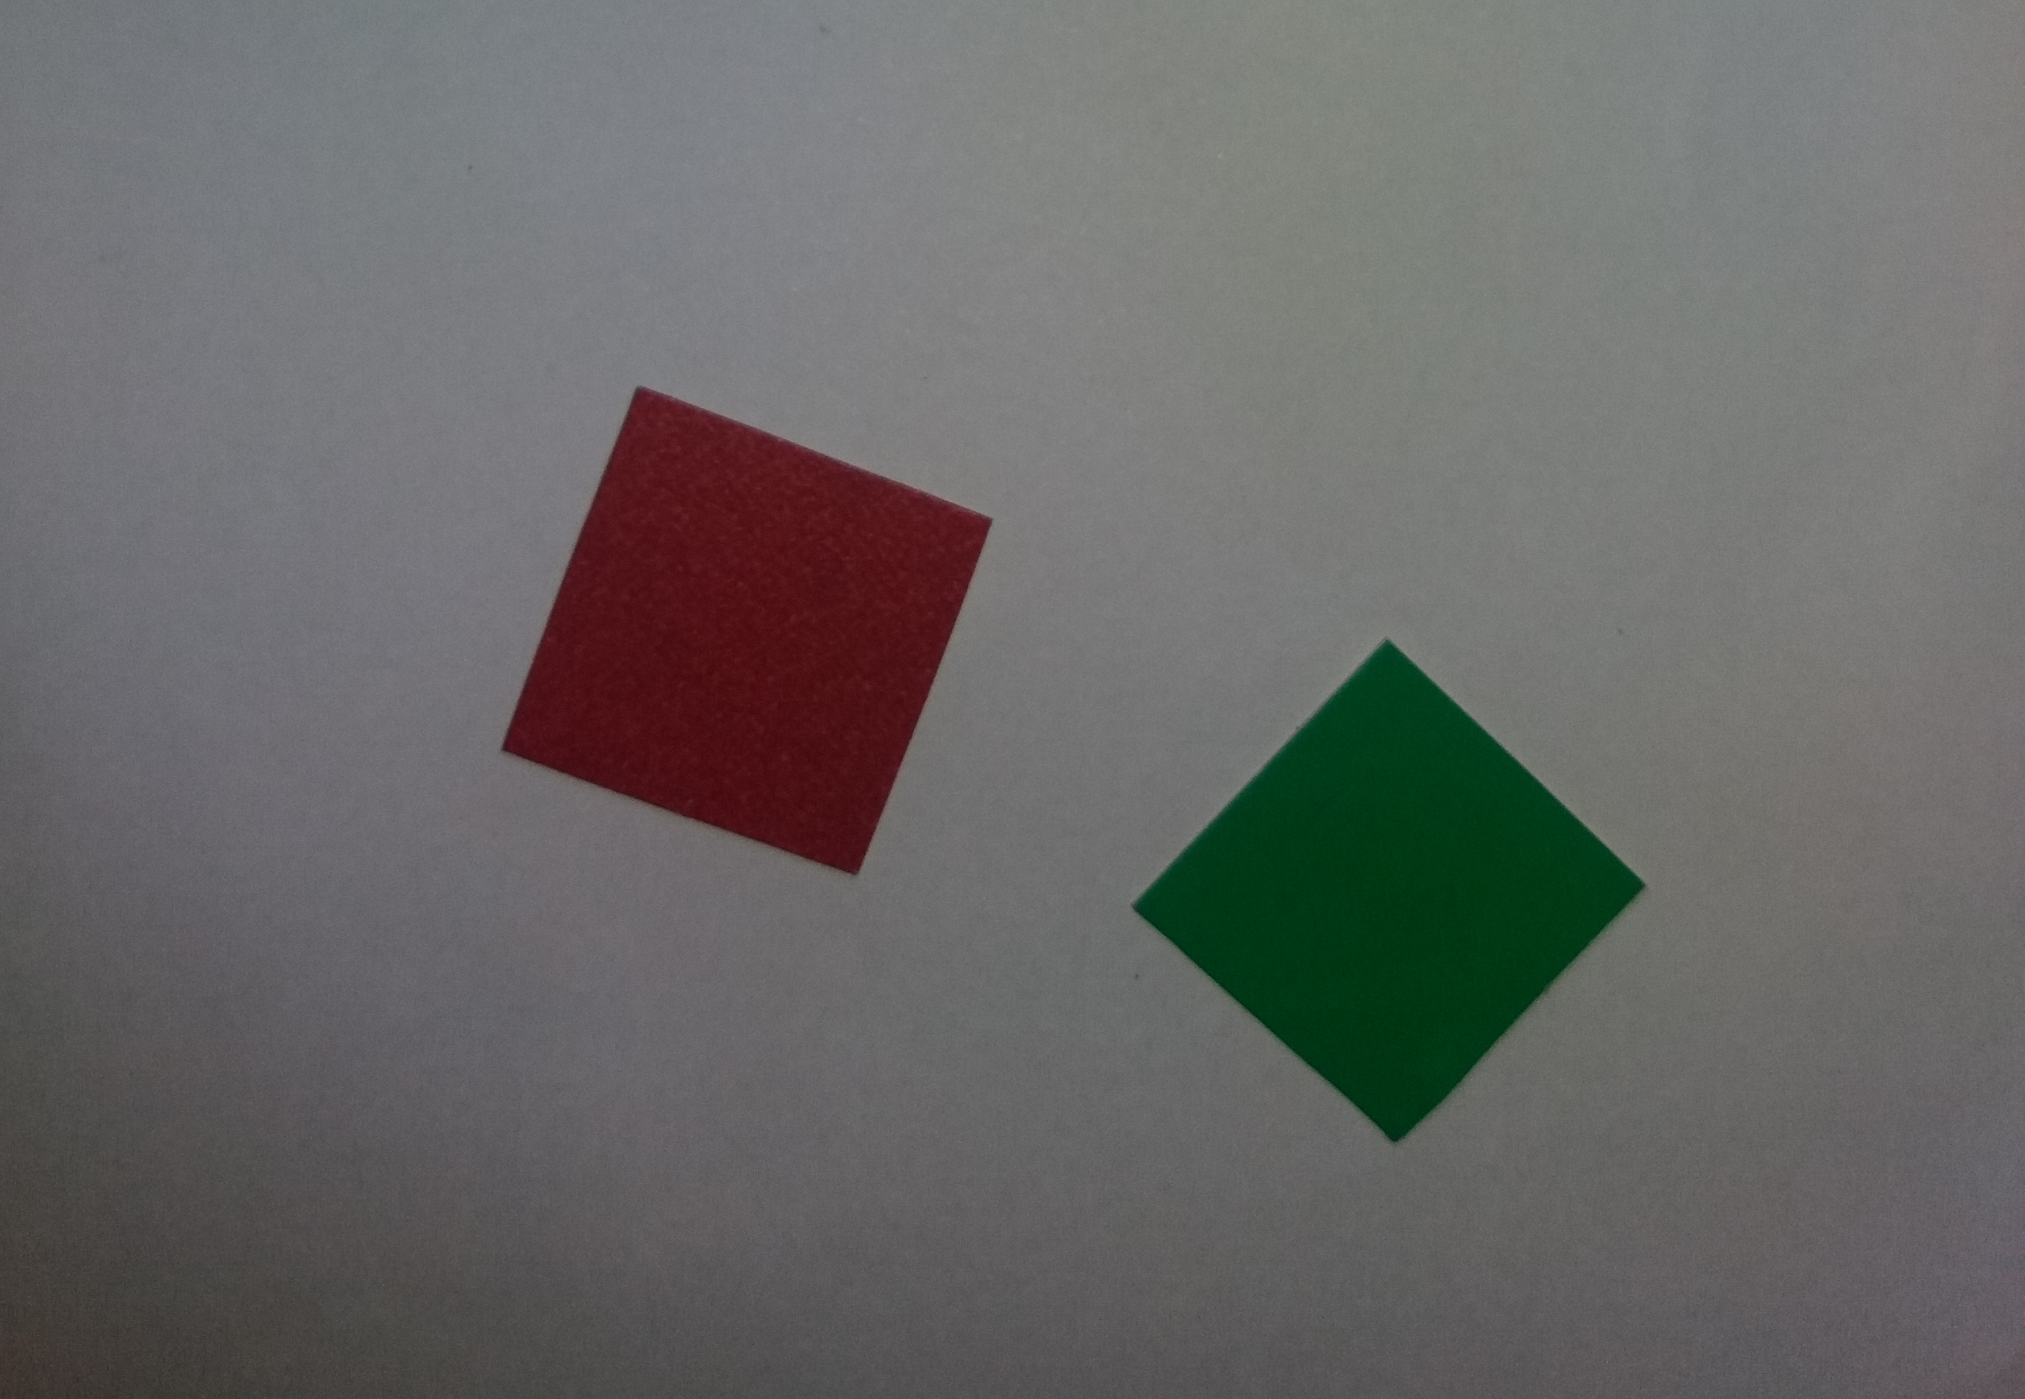
Desenvolvimento – PDI
Segmentação
Etapa crucial
Duas rotinas
Limiarização do quadrado vermelho (referência)
Limiarização das mudas de alface
2cm
2cm

Slide 32


Desenvolvimento – PDI
Manipulação de camadas RGB
Na literatura...
ExcVermelho = $\frac{(2∗R)−G−B}{2}$
ExcVerde = $\frac{\left(2∗G\right)−B−R}{2}$
ExcVerde

Slide 33


Desenvolvimento – PDI
Solução encontrada...
ExcVermelho = $\frac{R+(455−G)}{4}$
ExcVerde = $\frac{G+(455−B)}{4}$
ExcVerde

Slide 34
Trabalhos relacionados
Easy Leaf Area
Prós
Medição de área em tempo real
Ajuste de segmentação manual
Independente de internet
Contras
Não gera gráfico
Não guarda os valores medidos
Sujeito a erro humano

